Slide 1
Гражданско-патриотическое воспитание, как основа становление личности дошкольников
МУНИЦИПАЛЬНОЕ АВТОНОМНОЕ ДОШКОЛЬНОЕ ОБРАЗОВАТЕЛЬНОЕ УЧРЕЖДЕНИЕ
«ДЕТСКИЙ САД №33 «ПЛАНЕТА ДЕТСТВА»
143980, РФ Московская обл. г. Балашиха, мкр. Железнодорожный, ул. Октябрьская д. 7А
ИНН 5012090488, ОГРН 1155012004762, тел.8(495) 522 – 28 – 38, e-mailmadou-33@mail.ru. http://zddou33.edumsko.ru/
Воспитатель: Косова Валентина Георгиевна

Slide 2
«Любовь к родному краю, родной культуре, родной речи начинается с малого – с любви к своей семье, к своему жилищу, к своему детскому саду. Постепенно расширяясь, эта любовь переходит в любовь к Родине, её истории, прошлому и настоящему, ко всему человечеству» Д.С.Лихачёв

Slide 3
Цель: формирование у детей гендерной, семейной, гражданской принадлежности, воспитание любви к Родине, гордости за её достижения, патриотических чувств.

Slide 4
Задачи нравственно-патриотического воспитания:
1. воспитывать у ребенка любовь и привязанность к своей семье, дому, детскому саду, улице, городу;
2. формировать бережное отношение к природе и всему живому;
3.воспитывать уважения к труду;
4. развивать интерес к русским традициям и промыслам;
5. формировать элементарные знания о правах человека;
6.расширять представления о городах России;
7. знакомить детей с символами государства
(герб, флаг, гимн);
8. развивать чувства ответственности и гордости за достижения страны;
9. формировать толерантность, чувства уважения к другим народам, их традициям.

Slide 5
Реализация этих задач возможна через все виды деятельности дошкольников: игры, занятия, трудовую деятельность. Чаще всего воспитатели реализуют патриотическое воспитание, приурочивая тематические мероприятия к праздникам и датам , таким как День Победы, День защитника Отечества,

Slide 6
Система и последовательность работы выстроена следующим образом Тематические блоки: Семья - расширять представления детей об истории семьи в контексте истории родной страны (роль каждого поколения в разные периоды истории страны). Детский сад - формировать умение эстетически оценивать окружающую среду, высказывать оценочные суждения, обосновывать свое мнение. Родная страна - углублять и уточнять представления о Родине – России - углублять знания о Российской армии - воспитывать уважение к защитникам Отечества, к памяти павших бойцов.

Slide 7
В своей работе мы используем различные технологии:
игровые, информационные, коммуникативные, проблемные, развивающего обучения, консультативные, визуальные, проектные, ИКТ.
В работе с родителями используем разнообразные формы:
семинары – практикумы, конкурсы, выставки.

Slide 8
Формы работы по патриотическому воспитанию (занятия, беседы, рассказывания)
Основная организационная форма общения между воспитателем и ребенком, которая позволяет получить новые знания.
«Мой родной город»,
«История возникновения города»,
«Достопримечательности города»,
«Моя улица», «День города», «Улицы родного
города», «Наша страна»,
«Наша армия»,
«На дорогах города»,
«Почему наш город называется Балашиха?». Праздники, досуги.

Slide 9
Дидактические, словесные игры и упражнения: Средство первоначального обучения, усвоения детьми, где формируются не только игровые отношения, но и реальные.
«Моя семья», «Традиции моей семьи», «Мой детский
сад», «Мой город», «Герб города», «Флаг города»,
«Узнай герб своего города», «Подбери картинку к
названию», «Памятники моего города», «Отгадай, что
это», «Придумай по смыслу»,
«Живые слова», «Кто, что делает?», «Чего не
стало?», «Расскажи про свой город», «Для чего
предназначено это здание», «Кем быть?»,
словесная игра «Я начну, а ты продолжи (правильное
поведение в городе)», «Дострой дом», «У кого какой дом»,
«Скажи со словом «городской» и т.д.

Slide 10
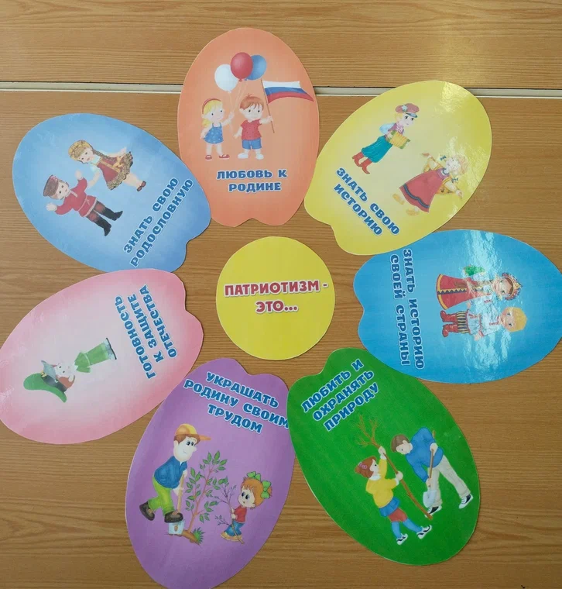
Что такое
патриотизм

Slide 11
Уголок патриотического воспитания

Slide 12
Продуктивная деятельность Выражение умений и знаний где ребенок имеет определенный результат качества.

Slide 14
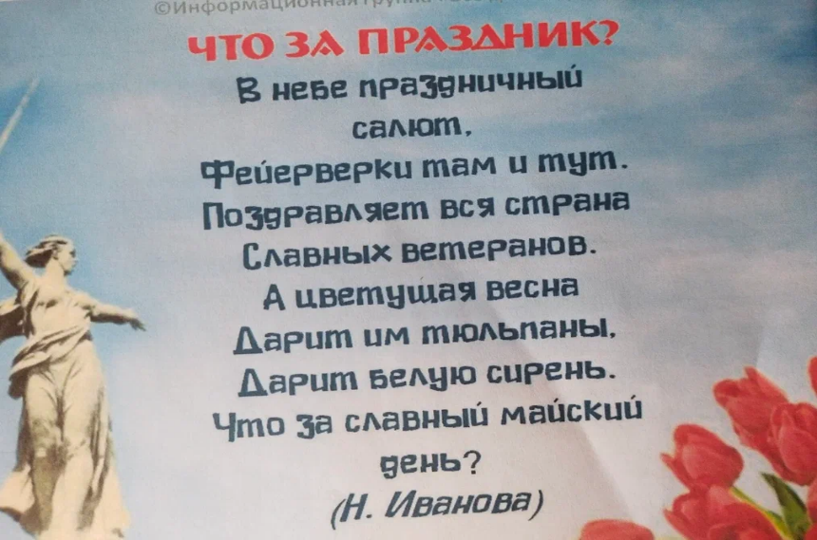

Slide 15
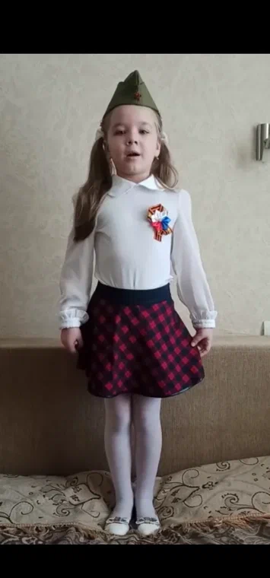
Дети читают стихи о войне «Мы помним- мы гордимся»

Slide 16
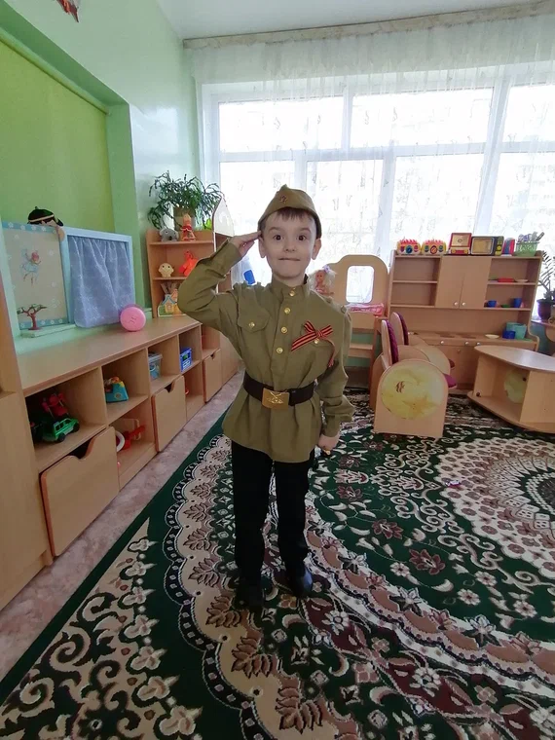
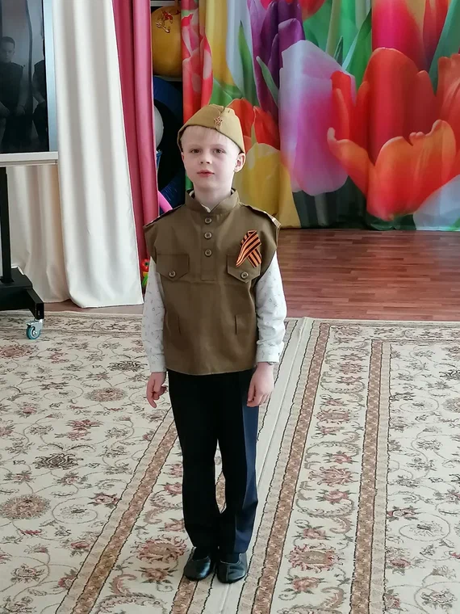
«Мы помним- мы гордимся»

Slide 17
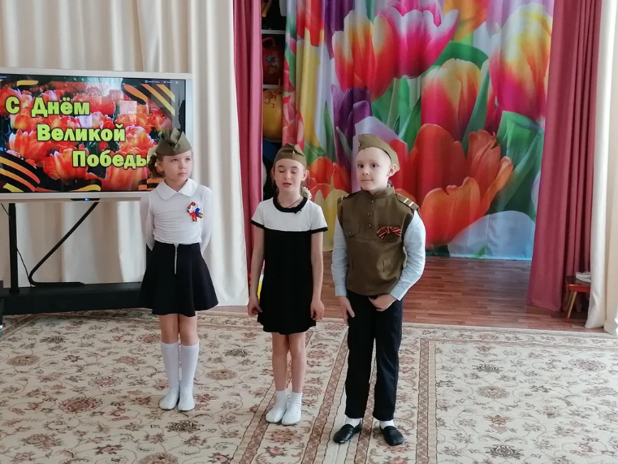
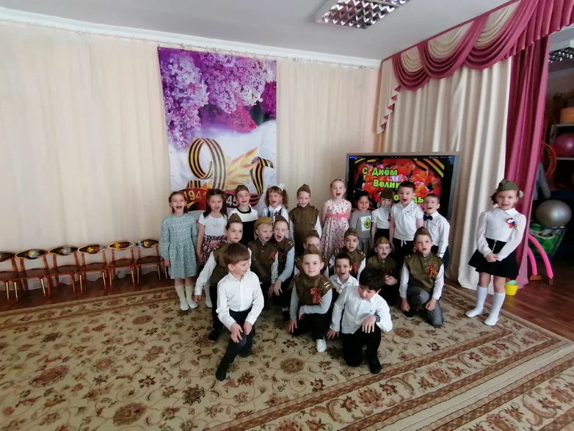
Праздники и развлечения

Slide 18
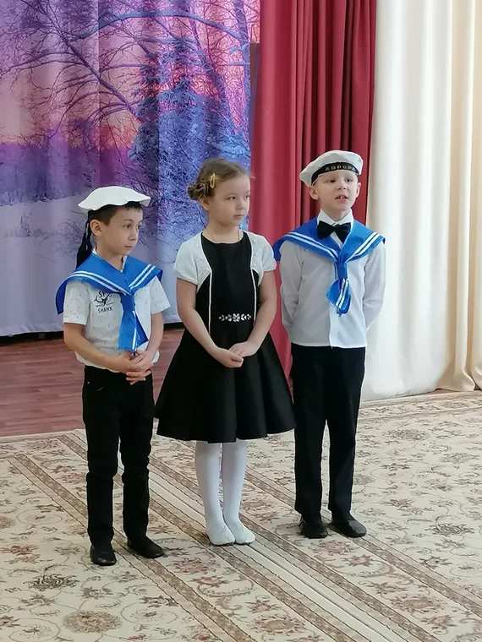
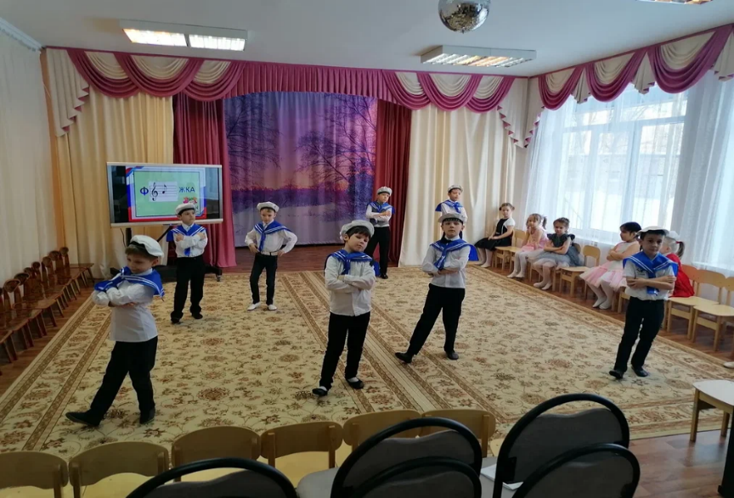
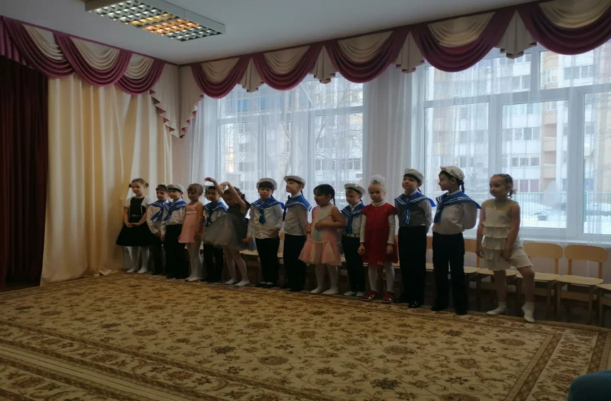

Slide 19
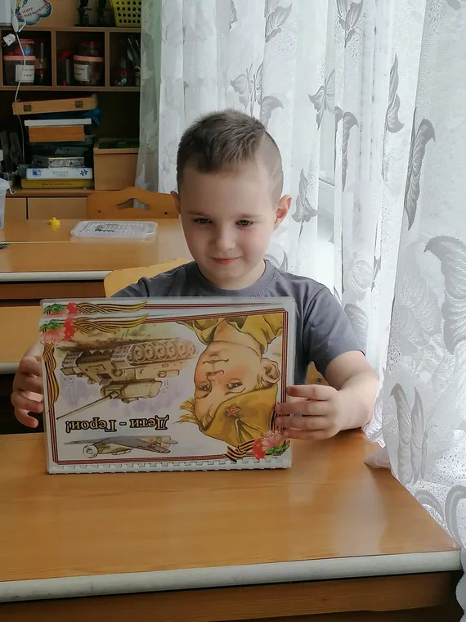
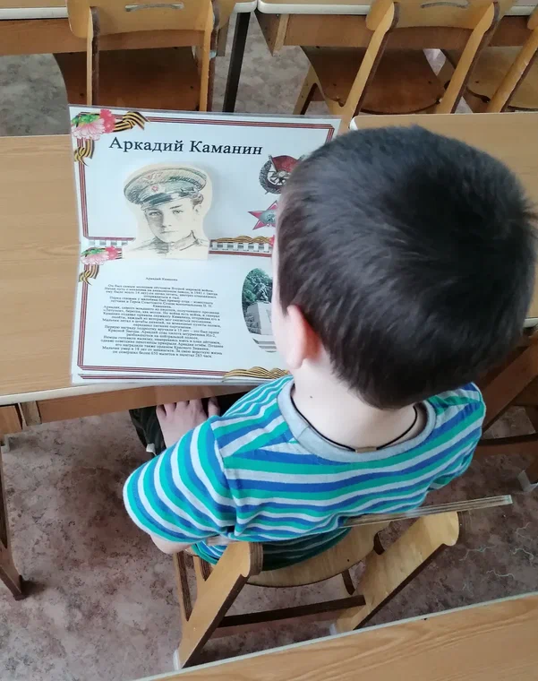
Рассматривание альбома « Дети герои»

Slide 20
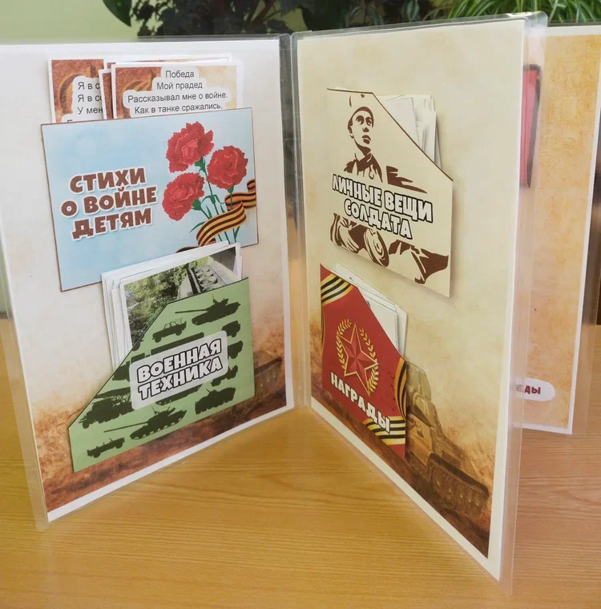
Что рассказать детям о войне

Slide 21
Беседа с дошкольниками - «История и значение Георгиевской ленточки»

Slide 22
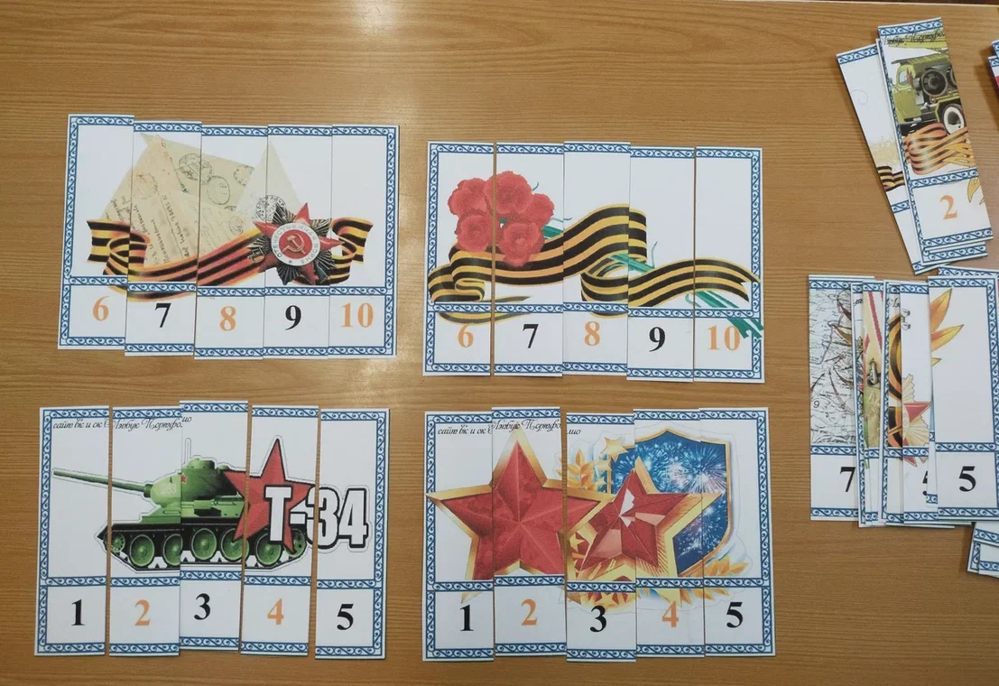
Дидактические игры

Slide 23
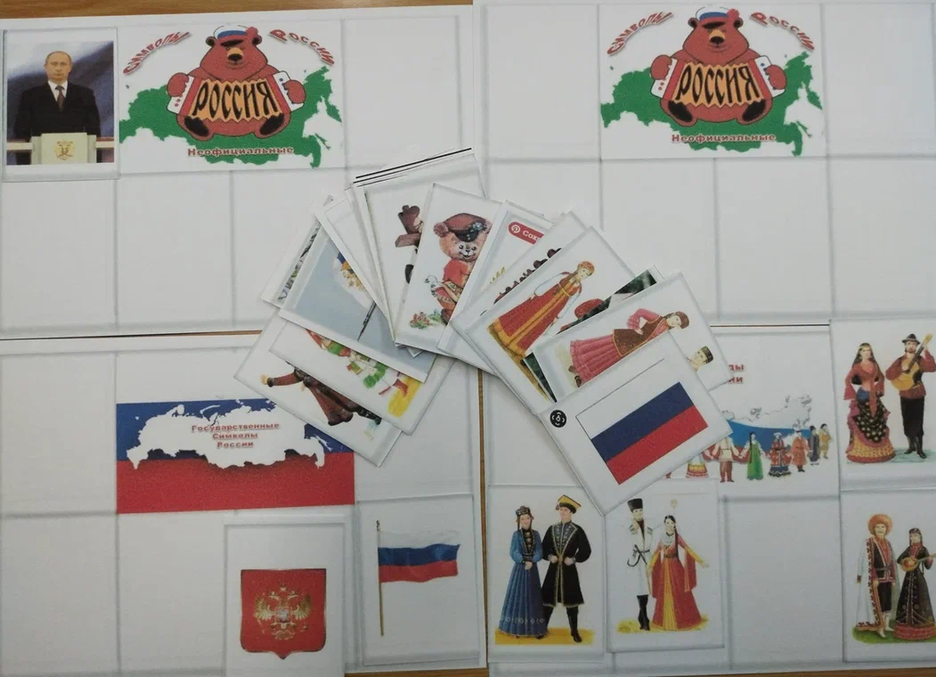

Slide 24
.
Окна Победы

Slide 25
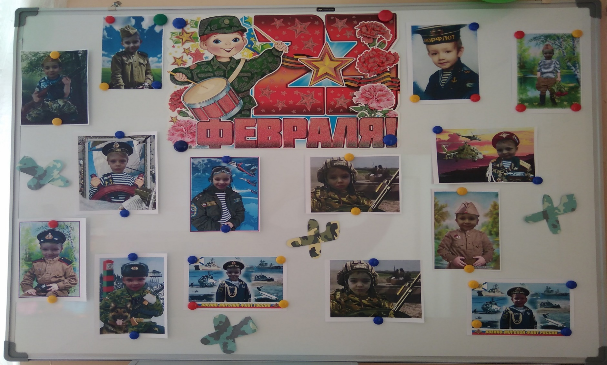
Наши будущие защитники

Slide 26
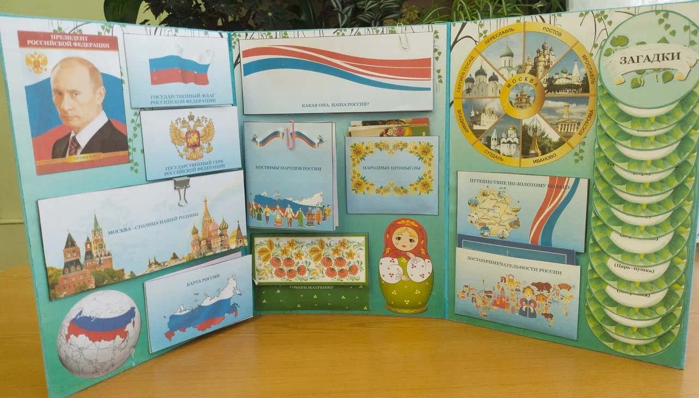
Лэпбук, наша родина-Россия

Slide 27
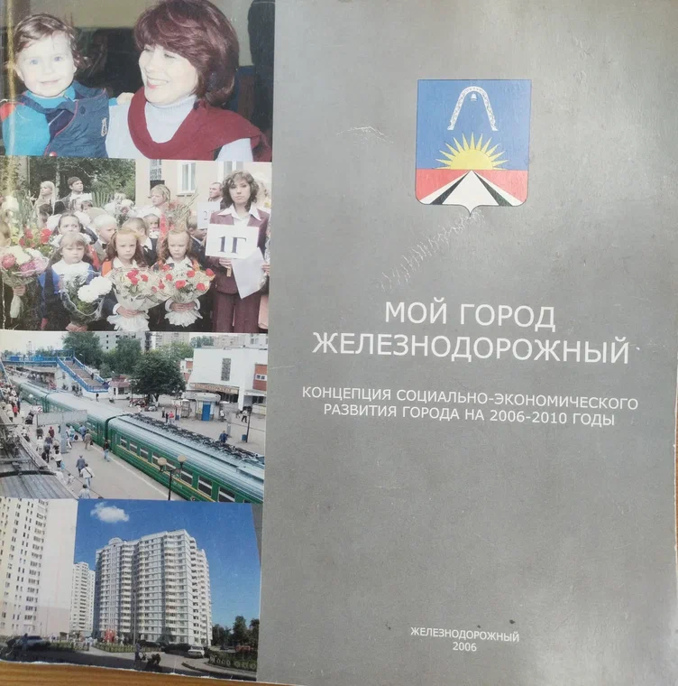
Край мой любимый
Край мой родной

Slide 28
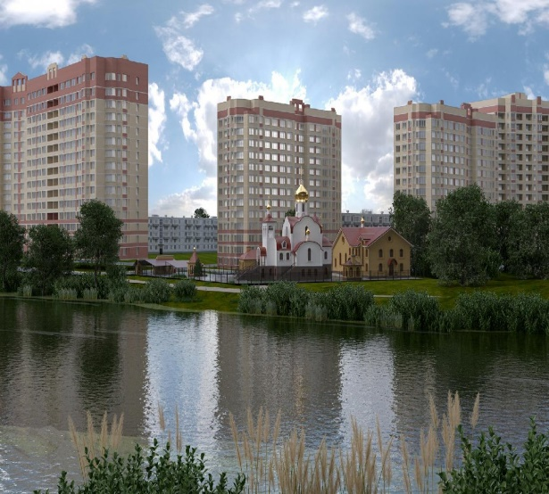
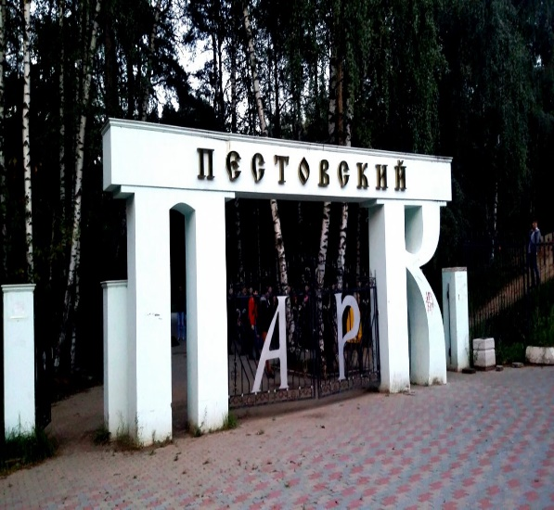
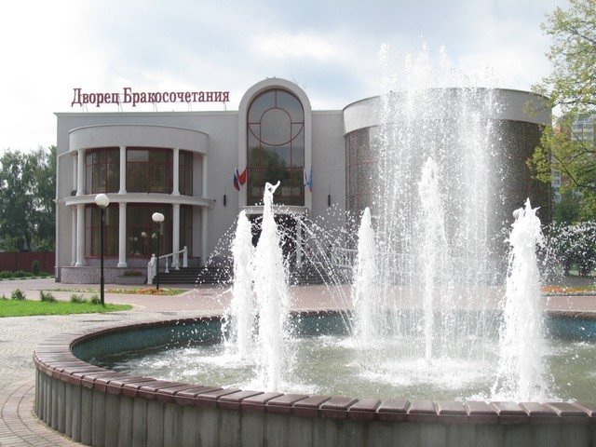
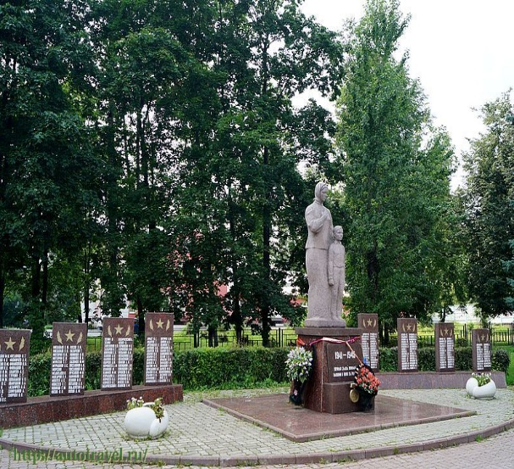
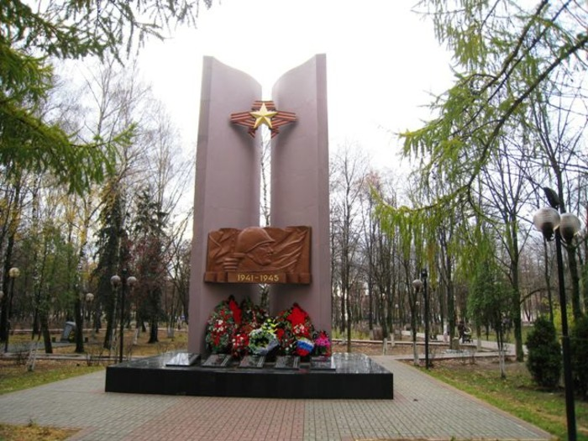
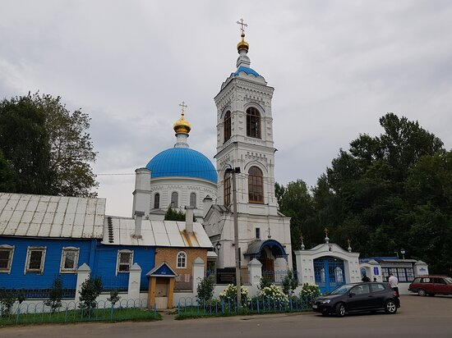
Достопримечательности Балашихи

Slide 29
Консультации для родителей

